Slide 1
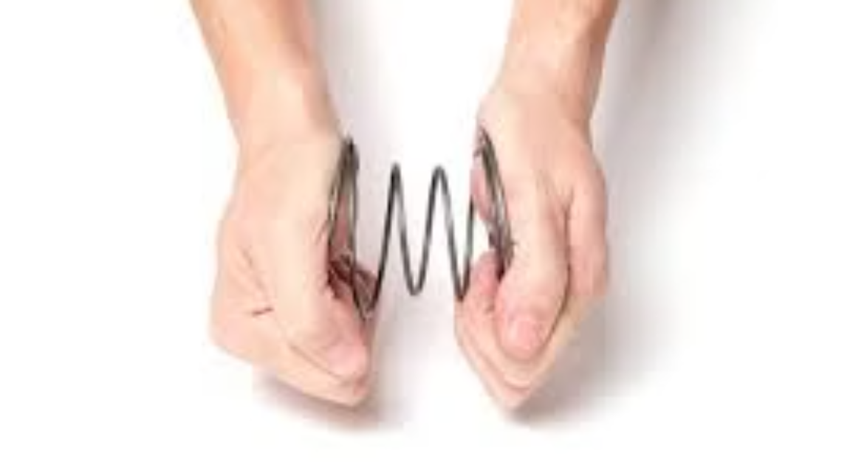
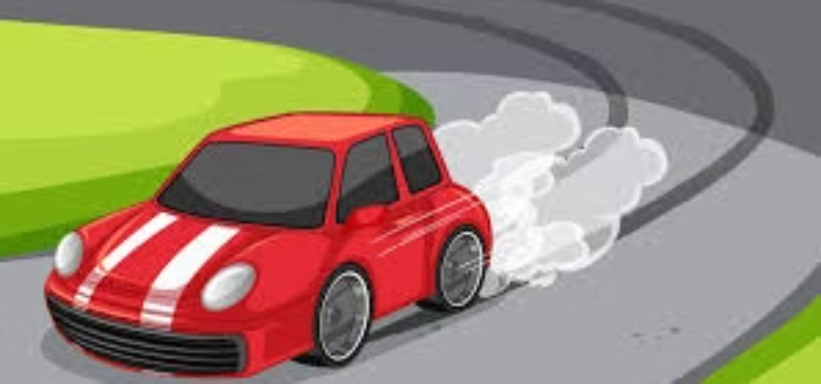
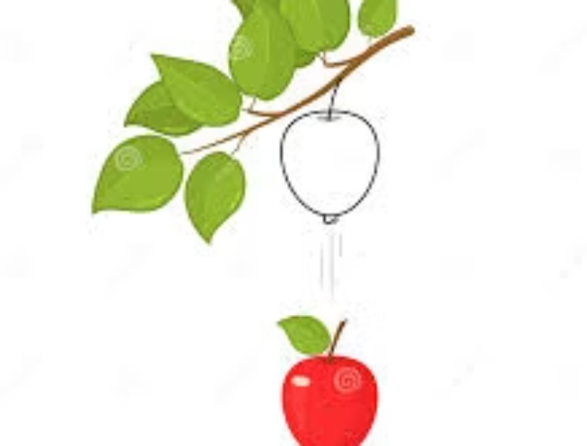
Бұл құбылыстардың ортақ несі бар?
Осы үш құбылысты қарастырыңыз. Біріншіден қарағанда олар әртүрлі болып көрінуі мүмкін, бірақ барлығы бір ортақ принципті бөліседі – механикалық күштердің әсері. Бүгінгі сабақта біз ауырлық күшінің, серпімділік күшінің және үйкеліс күшінің қалай пайда болатынын, қалай әрекет ететінін және оларды қалай анықтауға болатынын еске түсіреміз.

Slide 2

Айналаңызға қараңыз – әрбір қозғалыс, әрбір өзгеріс, әрбір тыныштық сәті физикалық күштердің әрекетімен байланысты.
Бүгін біз механикадағы негізгі күштерді зерттейміз, олардың қайдан пайда болатынын және қалай әрекет ететінін түсінеміз.
Сабақтың тақырыбы: Механикадағы күштер
Сабақтың мақсаты
Күштердің бағыты
Практикалық қолдану
Ауырлық күші, серпімділік күші және үйкеліс күші неліктен пайда болатынын түсіндіру
Осы күштердің әрекет ету бағытын дұрыс анықтау
Алған білімді есептер шығаруда қолдану дағдыларын дамыту
Құндылықтарды дарыту:
Әділдік және жауапкершілік — өз әрекеттерін дұрыс бағалау, топта әділ жұмыс істеу; еңбекқорлық пен кәсіби жауапкершілікті бағалау.
Апта дәйексөзі:
«Жауапты бала – жақсы дос.»
Бұл білім сізге табиғаттағы және техникадағы көптеген құбылыстарды түсінуге көмектеседі. Күштерді түсіну – бұл физиканың негізі және инженерлік ғылымдардың іргетасы.

Slide 3
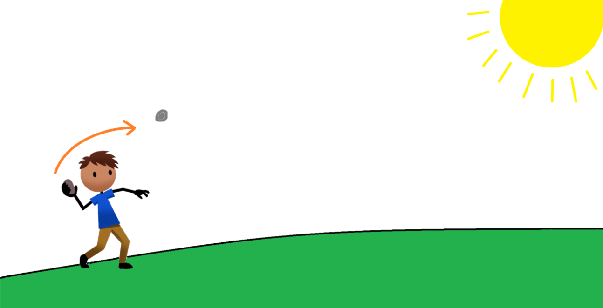

Күш ұғымын еске түсірейік
https://www.youtube.com/watch?v=l-rYuIfTcMk
Күш дегеніміз не?
Күш – бұл денелердің өзара әрекеттесуін сипаттайтын физикалық шама. Яғни, күш – бұл "арқан" емес, "қол" емес, "ерекше нәрсе" емес, ал бір дененің екіншісіне қалай әсер ететінін есептеп, көрсетудің тәсілі.
Күшті векторлық шама деп атайды, өйткені ол тек шамамен ғана емес, бағытымен де сипатталады.
01
02
03
Шамасы
Бағыты
Қолдану нүктесі
Қаншалықты қуатты әрекет етеміз (аздап итергенбіз бе, әлде өте қатты ма)
Қай жаққа әрекет етеміз (жоғары, төмен, бүйірге)
Дененің қай бөлігіне қолданылған (ортасына, шетіне, бетіне)
Маңызды: Сондықтан күшті әрқашан стрелкамен (вектормен) көрсету ыңғайлы – оқулықтағы суреттердегідей. Бұл күштің шамасын да, бағытын да бірден көрсетеді.

Slide 4
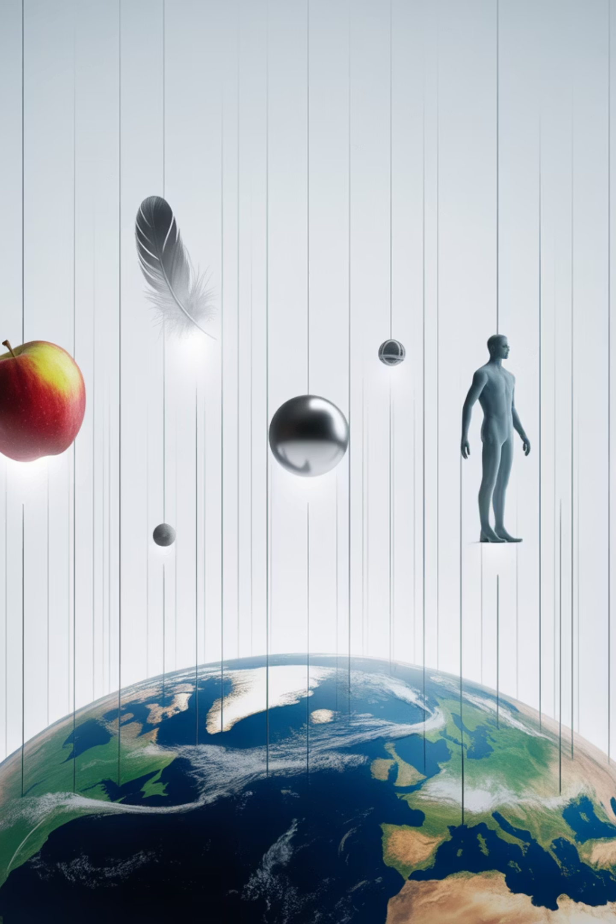
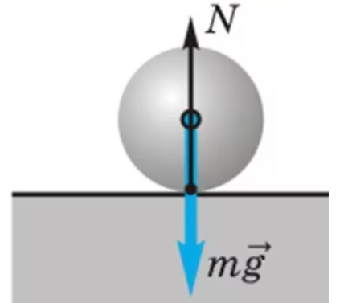
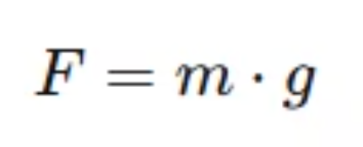
Механикадағы негізгі күштер
1. Ауырлық күші
Жер барлық денелерді өзіне тартатын күш. Бұл дененің және Жердің арасындағы гравитациялық өзара әрекеттесудің көрінісі. Әрбір дене массасы бар екені үшін, ол Жермен гравитациялық әрекеттеседі.
Бағыты: Әрқашан төмен, Жердің орталығына қарай
Қолдану нүктесі: Дененің масса орталығы
Формула: F = m·g, мұндағы m – дененің массасы (кг), g – еркін түсу үдеуі (≈ 9,8 м/с²)
Ауырлық күші барлық денелерге әсер етеді – үлкендерге де, кішілерге де. Массасы неғұрлым үлкен болса, ауырлық күші соғұрлым күшті.

Slide 5
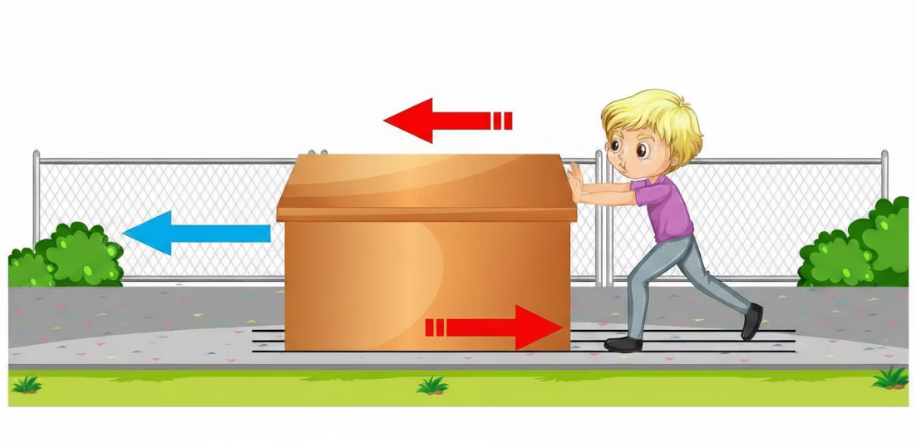
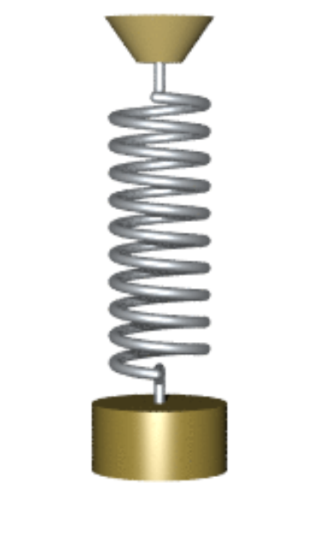
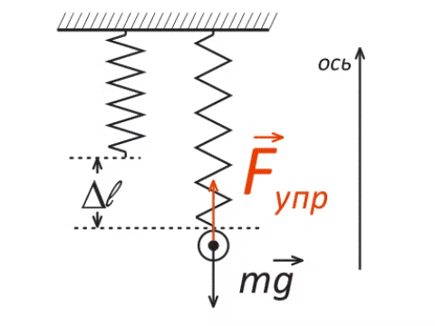

2. Серпімділік күші және 3. Үйкеліс күші
Серпімділік күші
Үйкеліс күші
Дене деформацияланғанда (созылғанда, сығылғанда, иілгенде) пайда болып, бастапқы пішінін қалпына келтіруге бағытталған күш.
Бір дененің екінші дененің бетімен қозғалысы немесе қозғалыс әрекеті кезінде пайда болып, әрқашан қозғалысқа қарама-қарсы бағытталған күш.
Себебі: Заттың молекулалары арасындағы электромагниттік өзара әрекеттесу. Дене деформацияланғанда молекулалар ығысады және олардың арасында оларды қайта орнына қайтаруға ұмтылатын күштер пайда болады.
Себебі: Электромагниттік өзара әрекеттесу – беттердің тегіссіздіктері мен микробөлшектері арасында ілінісу пайда болады.
Формула (Гук заңы): F =- k·x
Үйкеліс күшінің түрлері:
k – дененің қаттылығы (Н/м)
Тыныштық үйкелісі – дене әлі қозғалмаған кезде (ұстап тұрады)
x – деформация шамасы (м)
Сырғанау үйкелісі – дене бет бойымен қозғалғанда
Бағыты: Деформация бағытына қарама-қарсы
Домалау үйкелісі – дөңгелек, шар т.б. қозғалысында
Формула: F = μ·N
μ (мю) – үйкеліс коэффициенті
N – тіреу реакциясының күші (Н)

Slide 6
Күштерді салыстырайық
Күш түрі
Формула
Қолдану нүктесі
Бағыты
Мысал
Ауырлық
F = m·g
Дененің масса орталығы
Төмен
Заттың құлауы
Серпімділік
F = - k·x
Деформация нүктесі
Ығысуға қарсы
Серіппе, садақ
Үйкеліс
F = μ·N
Жанасу орны
Қозғалысқа қарсы
Автокөлік, жүру
Ал 7-сынып физика курсынан тағы қандай күштерді есіңізде сақтайсыз?
Ойланыңыз
Талқылаңыз
Қорытындылаңыз
Сұйықтарда және газдарда қандай күштер әрекет етеді? Архимед күші туралы не білесіз?
Тыныштық күші дегеніміз не? Ол қашан пайда болады және қалай есептеледі?
Күштерді білу өмірде қалай қолданылады? Инженерлер мен ғалымдар оларды қалай пайдаланады?
Келесі сабақта: Біз осы күштерді нақты есептерде қолдануды үйренеміз және күрделі жағдайларды талдаймыз!

Slide 7
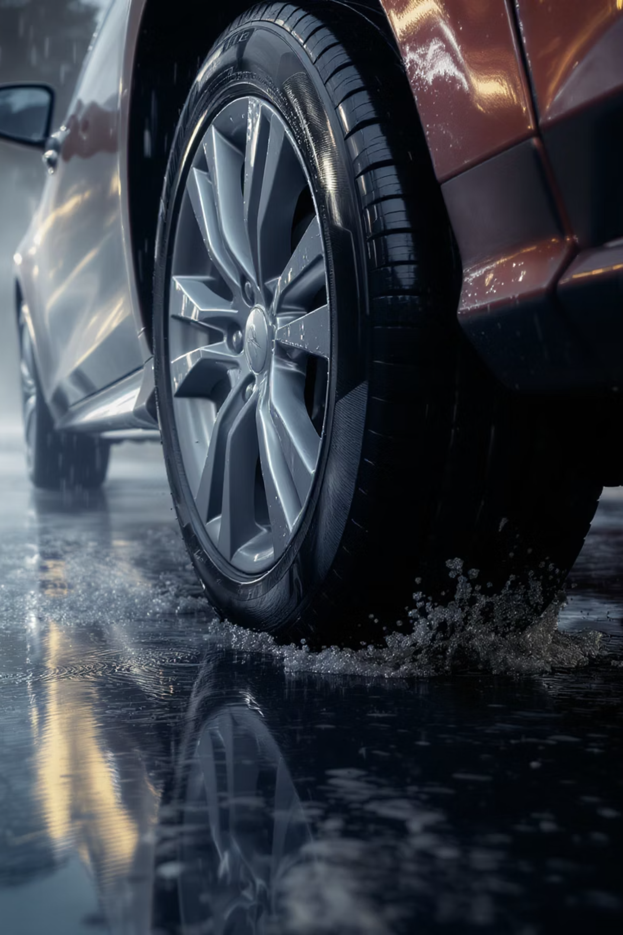

Функционалдық сауаттылыққа бағытталған тапсырма
Тақырыбы: Автокөлік дөңгелегі мен жол арасындағы үйкеліс күші қозғалысқа қалай әсер етеді?
Автокөлік қозғалысы кезінде дөңгелек пен жол арасындағы үйкеліс күші неге маңызды? Үйкеліс күші көп болғанда және аз болғанда не болатынын түсіндіріңіз.
Күнделікті өмірден мысалдар
1
Күнделікті өмірден 2 мысал келтіріңіз (мысалы: жаңбырлы күні жол тайғақ болуы, қыс мезгіліндегі шина түрлері т.б.).
Үйкеліс күші тым аз болса
2
Үйкеліс күші тым аз болса, не болады? Оның көлік қозғалысына қалай әсер
ететінін сипаттаңыз.
Үйкеліс күші тым көп болса
3
Үйкеліс күші тым көп болса, не өзгереді? Бұл жағдайдың артықшылықтары
мен кемшіліктерін атаңыз.
Инженерлік шешімдер
4
Қауіпсіз қозғалысты қамтамасыз ету үшін инженерлер не істейді?
Технологиялық әдістерге мысалдар келтіріңіз.
Дискрипторлар:
Үйкеліс күшінің қозғалысқа әсерін түсіндіреді - 1 б
Өмірден кемінде екі мысал келтіреді - 1 б
Шешімін логикалық және нақты тұжырымдайды - 1 б

Slide 8

Тапсырма 2. Зерттеу және өмірмен байланыс
Тақырыбы: Ауырлық күші мен серпімділік күші теңескен жағдайды зерттеу (Гук заңының тәжірибелік дәлелдемесі)
Мақсаты: Серппеге ілінген жүктің массасы артқан сайын созылу шамасы қалай өзгеретінін зерттеу және Гук заңының дұрыстығын дәлелдеу.
Құрал-жабдықтар
Жұмыс барысы
Серіппе
Серіппеге бір жүктен бастап төрт жүкке дейін іліп, әр массаның m мәнін және созылу шамасын Δx өлше.
Сызғыш
Жүк (1, 2, 3, 4 гір)
Нәтижелерді кестеге жаз.
Штатив
Δx = f(m) графигін тұрғыз.
Дәптер
График сызықтық болса, Гук заңының дұрыстығын дәлелдейсің.
Кестені толтыр:
№
Жүктің массасы, m (кг)
Серіппенің созылуы, Δx (м)
1
2
3
4
Дискрипторлар:
Өлшеу нәтижесін дәл және жүйелі жүргізеді - 1 балл
Δx=f(m) графигін тұрғызады - 1 балл
Қорытындыны физикалық тұрғыда дұрыс тұжырымдайды - 1 балл

Slide 9
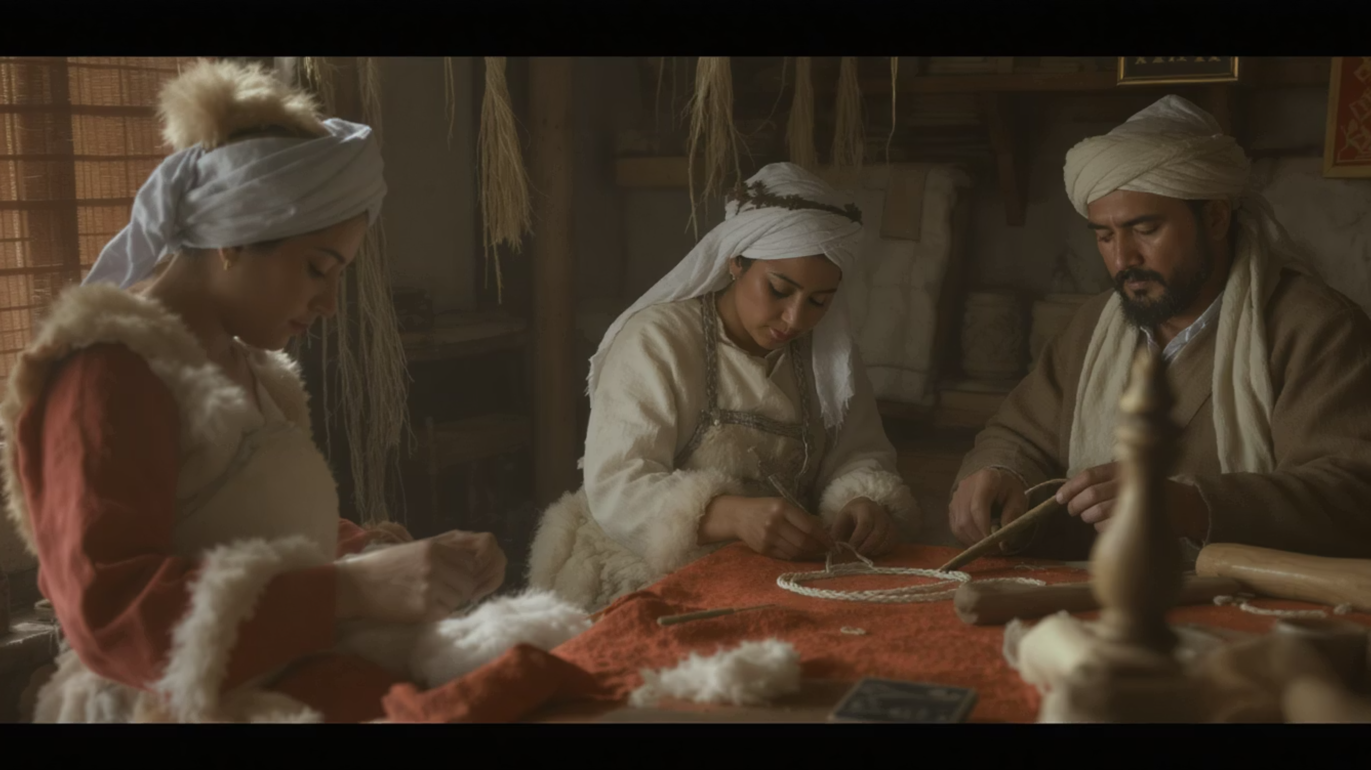

Тапсырма 3. Ұлттық құндылық және еңбек тақырыбы
Тақырыбы: Қазақ шеберлері ағаш немесе киізбен жұмыс істегенде үйкеліс күшін қалай азайтады немесе көбейтеді?
Мақсаты: Физикалық білімді ұлттық дәстүрмен байланыстырып, үйкеліс күшінің рөлін түсіну.
01
02
03
Дәстүрлі еңбек түрлері
Үйкеліс күшінің рөлі
Өмірлік маңызы
Киіз басу, арқан есу, балта жүзін майлау, жіп иіру сияқты қазақтың дәстүрлі еңбек түрлерін ата.
Сол әрекеттерде үйкеліс күші қай кезде артады, қай кезде азаяды – түсіндір.
Өмірлік маңызын және еңбек мәдениетін сипатта.
Дискрипторлар:
Қазақтың еңбек дәстүрлерінен мысал келтіреді - 1 балл
Үйкеліс күшін арттыру немесе азайту тәсілін түсіндіреді - 1 балл
Еңбек пен физиканы байланыстыра отырып қорытынды жасайды - 1 балл

Slide 10
Рефлексия. «Бес саусақ» әдісі
Бұл әдіс сабақ соңында оқушылардың алған білімдерін, сезімдерін және болашақ жоспарларын қорытындылауға көмектесетін тиімді құрал. Әр саусақ белгілі бір сұраққа жауап беріп, өзін-өзі бағалауға және ой қорытуға мүмкіндік береді.
Саусақ
Сұрақ
👍 Бас бармақ
Бүгін нені білдім?
☝ Сұқ саусақ
Не қызық болды?
🤚 Ортаңғы саусақ
Не қиын болды?
✋ Аты жоқ саусақ
Кімге алғыс білдірер едім?
🤏 Шынашақ
Бұл білім қай мамандықта қажет?
Баға: 1 балл

Slide 11
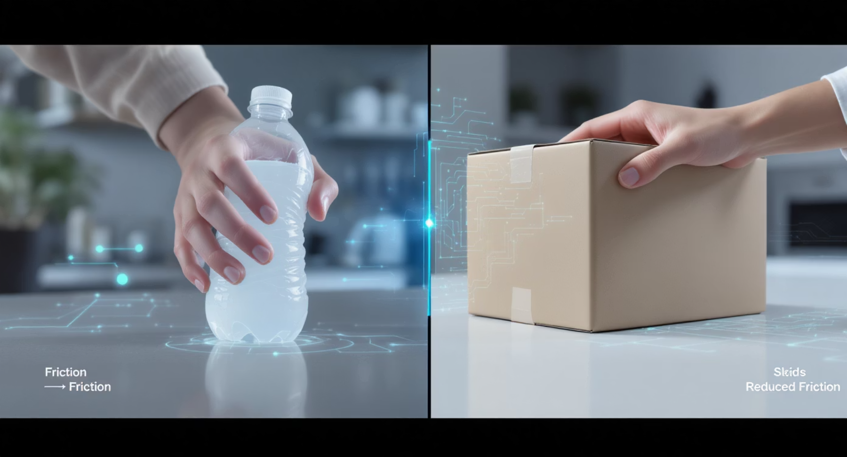
Үй тапсырмасы
Зерттеу тапсырмасы: ChatGPT немесе Google Gemini қолдана отырып, «Үйкеліс күшін азайту мен арттырудың тұрмыстық тәсілдері» тақырыбында шағын эссе (5–7 сөйлем) жаз.
Нұсқау:
Тұрмыстық мысалдар
Үйкеліс рөлі
Қорытынды
Күнделікті өмірден 2 мысал келтіріңіз.
Қай жағдайда үйкелісті арттыру, қай жағдайда азайту тиімді екенін түсіндіріңіз.
Эссе соңында өз ойыңызбен қорытынды жазыңыз.

